Slide 1
Neurologiske lidelser II
Parkinsons sygdom og demens

Slide 2
Læringsmål
Viden om de neurologiske lidelser Parkinsons sygdom og demens
Viden om virkningen af medicin til behandling af disse neurologiske lidelser
Viden om medicinens bivirkninger, og hvad man kan gøre for at forebygge og lindre bivirkninger
Kunne bistå borgeren eller borgerens pårørende til at tage hånd om egen behandling
Kunne motivere den enkelte borger til at tage hånd om egen behandling, eller bistå borgere, der ikke kan tage hånd om egen behandling i at få den bedst mulige behandling
Kunne indsamle relevante oplysninger ift. borgerens brug af medicin for neurologiske lidelser og formidle disse til borgerens læger
Kunne observere for relevante problemstillinger indenfor brug af medicin for neurologiske lidelser
Kunne deltage i en dialog med sundhedsprofessionelle om borgerens lidelser og brug af medicin herfor
Være bevidst om medicinens indflydelse på beboerens livskvalitet
Kunne anvende viden om borgerens lidelser og medicinbrug i arbejdet med den enkelte borger for at medvirke til at optimere livskvalitet og medicinanvendelse
Være bevidst om medicinens indflydelse på beboerens livskvalitet
Kunne anvende viden om borgerens lidelser og medicinbrug i arbejdet med den enkelte borger for at medvirke til at optimere livskvalitet og medicinanvendelse

Slide 3
Hvad skal vi tale om?
Hvad er neurologiske lidelser?
Hvad er Parkinsons sygdom og demens?
Den medicin, som jeres beboere bruger mod neurologiske lidelser
Virkninger og bivirkninger af medicin mod neurologiske lidelser
Godt at vide om brug af medicinen
De vigtigste pointer

Slide 4
Forventninger
Hvilke forventninger har du til undervisningen i dag?
På en skala fra 1 til 10: Hvor meget viden og erfaring har du indenfor emnet?
Hvad er særlig vigtigt for dig at lære noget om?
Hvordan skal du bruge det, du lærer i dag, fremover?
Hvis du har konkrete spørgsmål til dagens emne, kan du skrive dem ned. Så tager vi det op undervejs

Slide 5
Overvej…
Hvad ved I om neurologiske lidelser og medicinen?
  Parkinsons sygdom
  Demens
Jeres hverdag:
Hvor mange beboere har Parkinsons sygdom eller demens?
Hvilke udfordringer oplever I i forhold til medicinen mod disse lidelser?
Hvad gør I?

Slide 6
Fakta om neurologiske lidelser
Samlet betegnelse for en lang række lidelser i hjernen og nervesystemet
Sygdomme, der rammer nervesystemet, er den hyppigste årsag til invaliditet hos yngre og ældre
Personer med udviklingshæmning har en hyppig forekomst af visse neurologiske lidelser, som fx demens og Parkinsons sygdom, i forhold til danskere generelt.

Slide 7
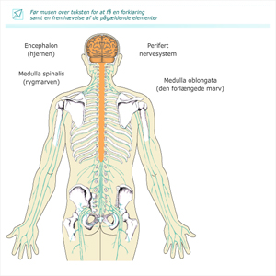

Slide 8
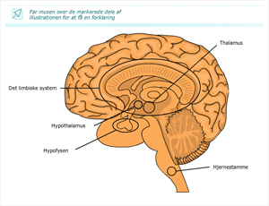

Slide 9
Overblik over neurologiske lidelser og symptomer
Lidelser, hvor medicin indgår
i behandlingen:
Multipel sklerose
  Epilepsi
  Spasticitet
Parkinson
Demens
  Andre neurologiske lidelser, som kan give sig udtryk ved symptomer/lidelserne i første kolonne:
Apopleksi og hjerneblødninger
  Følge efter hovedtraume eller iltmangel
  Hjernesvulster
  Hjernebetændelse /meningitis
  Medfødte hjernemisdannelser
  Udviklingshæmning
  Lammelser
  Smerter
9

Slide 10
Parkinsons sygdom
10

Slide 11
Symptomer ved Parkinsons sygdom
Parkinsons sygdom er kendetegnet ved tilstedeværelsen af mindst to af de tre hovedsymptomer:
nedsatte og langsomme bevægelser
stivhed af musklerne
hvilerysten
Senere i sygdomsforløbet (efter år) kan der komme:
balancebesvær, forstoppelse, vandladningsforstyrrelser, fedtet hud, øget sveden og savlen, søvnforstyrrelser, hallucinationer, demens og depression

Slide 12
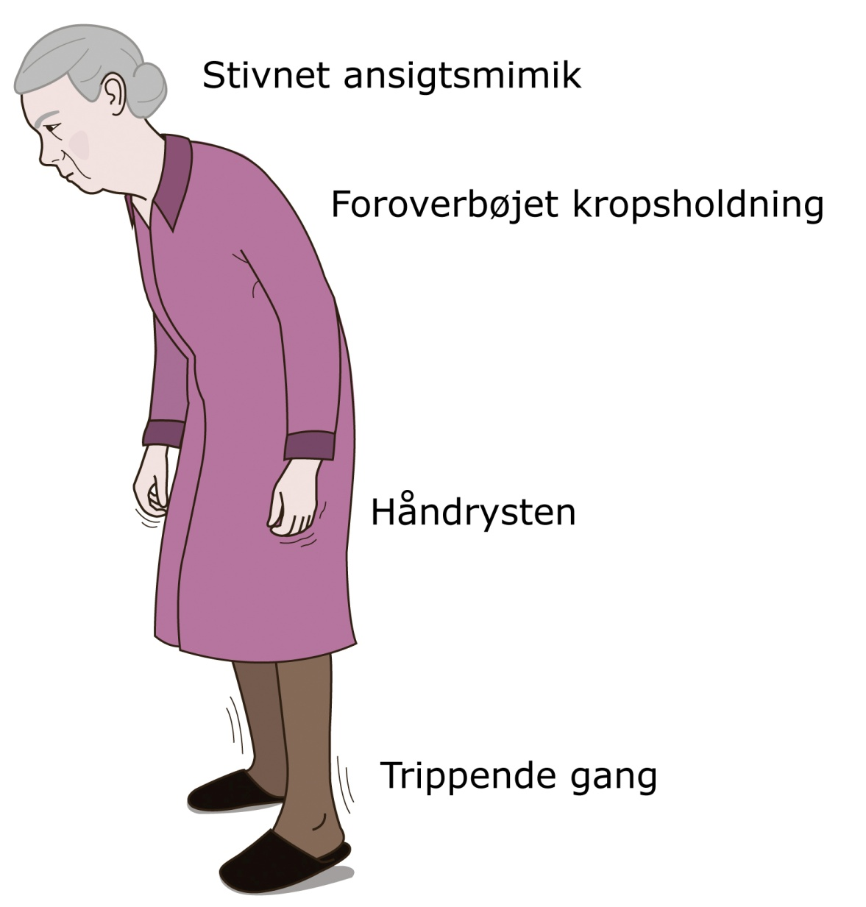
Symptomer ved Parkinsons sygdom

Slide 13
Årsager til Parkinsons sygdom
Parkinsons sygdom skyldes mangel på dopamin – et signalstof i hjernen med betydning for både fysiske og psykiske funktioner
Manglen opstår pga.:
ukendt årsag
medicin (fx antipsykotika)
som en del af anden sygdom, fx Alzheimer
virusangreb
forgiftning fx med mangan eller kulilte
Arv?

Slide 14
Medicin mod Parkinsons sygdom
Medicinen øger mængden/effekten af dopamin i hjernen
Ofte kombineres forskellige virksomme stoffer
Effekten af medicinen aftager ved flere års brug og medfører kortere virkning samt ujævn effekt på sygdommen (on-off-fænomen)
Eksempler: Eldepryl, Selegilin, Comtess, Tasmar, Madopar, Sinemet, Parlodel, Pergolid, Requip
Hvis Parkinsons sygdom skyldes brug af antipsykotika, er medicin som Lysantin, Kemadril eller Akineton mest effektiv

Slide 15
Overblik over grupper af medicin mod Parkinsons sygdom
Virkning | Navne på medicin
Hæmmer nedbrydning af Dopamin | Azilect, Eldepryl, Selegilin
Hæmmer dannelsen af dopamin udenfor hjernen, som derfor kan bruges i hjernen (”COMT-hæmmere”) | Comtan, Comtess, Entacapone, Tasmar
Indeholder Levodopa, som omdannes til dopamin i hjernen, kombineret med et stof, der sørger for, at det foregår i hjernen | Duodopa, Madopar, Sinemet, Levodopa/carbidopa
Dopaminlignende medicin | Parlodel, Cabaser, Cabergolin, Pergolid , Mirapexin, Sifrol, Adartrel, Requip, Ropinerol, Neupro-plaster m.fl.

Slide 16
Bivirkninger af medicin mod
Parkinsons sygdom
Bivirkninger kan være mange og almindelige, bl.a. mundtørhed , kvalme, opkast, forstoppelse, forvirring, svimmelhed, når man rejser sig, hallucinationer
Det kan være svært at vide, om symptomer hos beboeren skyldes bivirkninger af medicin eller er forårsaget af selve sygdommen
Se det laminerede skema med symptomer, årsager til symptomer og mulige løsninger

Slide 17
Godt at vide om medicin mod Parkinsons sygdom
Mange bivirkninger kan afhjælpes
Ofte behandles med flere forskellige slags medicin og mange doser i løbet af dagen (fx op til ti gange dagligt) på bestemte tidspunkter - også i forhold til måltiderne
Medicinen fås i mange former, forskellige doser og med delekærv
Hos nogle personer med Parkinsons sygdom hjælper det, hvis kost med højt proteinindhold undgås i dagtimerne

Slide 18
Vær opmærksom på
om beboeren har bivirkninger af medicinen
om beboeren har effekt af sin medicin
om beboeren får den rigtige mængde medicin på det rigtige tidspunkt
18

Slide 19
Øvelse
Overvej følgende dilemma:
Preben har Parkinsons sygdom. Når du hjælper ham ud af sengen om morgenen, oplever han ofte en voldsom svimmelhed, idet han går fra liggende til siddende stilling
Hvad gør du?

Slide 20
Demens
20

Slide 21
Symptomer på demens
Nedsat hukommelse
Nedsat koncentration
Påvirket sprog og orienteringsevne
Adfærdsforstyrrelser
Emotionelle forstyrrelser
Personlighedsændringer

Slide 22
Demens
Den findes forskellige former for demens. Alzheimers demens er den hyppigste form (60 %)
Andre ting, som fx alkoholmisbrug, depression og nedsatte sanser, kan forveksles med demens
Det er en stor udfordring at opdage tidlige tegn på demens hos personer med udviklingshæmning, da de allerede har nedsat funktionsniveau
Personer med Downs syndrom udvikler ofte epilepsi ved en begyndende demens

Slide 23
Medicin mod demens
Eksempler: Aricept, Reminyl, Exelon, Ebixa
Virker medicinen?
Forbedring ¼
Ingen ændring ½
Forværring ¼
Det er vigtigt, at især pårørende ikke forventer, at medicinen gør beboeren "bedre"
Stabilitet er også en god effekt ved en sygdom, som forværres jævnt

Slide 24
Bivirkninger af medicin mod demens
Bivirkninger ses hos 1 ud af 10:
kvalme, opkast
diaré
hovedpine
mavesmerter
lægkramper
søvnproblemer, øget drømmeaktivitet

Slide 25
Godt at vide om medicin mod demens
Medicinen kan ikke kurere demens, men stabiliserer evt. sygdommen
Bivirkninger i form af kvalme og diaré forsvinder normalt efter nogle dage
Tidspunkt for dosering kan evt. tilpasses, så medicinen gives om morgenen, hvis der opleves øget drømmeaktivitet, eller om aftenen, hvis der opleves svimmelhed eller kvalme
Lægkramper kan evt. forebygges med kinin

Slide 26
Vær opmærksom på
om beboeren har bivirkninger af medicinen
om beboeren er til kontrol hos lægen hver 6. måned
om beboeren har stabilitet eller forbedring af sygdommen
26

Slide 27
Øvelse
Overvej følgende dilemma:
Ulla har Downs syndrom. Hun har lige fået konstateret demens og er begyndt i medicinsk behandling. Hendes forældre besøger hende ofte og medbringer naturlægemidler og vitaminer, som Ulla skal tage ved siden af sin medicin. Du er i tvivl, om det er en god idé
Hvad gør du?

Slide 28
Opsamling
28

Slide 29
Lamineret ark
Det følgende dias er beregnet til, at I kan skrive det ud og bruge det til at huske de vigtige ting om medicin mod Parkinsons sygdom og demens
Diskuter, hvordan I kan forestille jer at bruge det i hverdagen:
  Hvem skal bruge det?
  Hvor skal det placeres, og hvorfor lige der?
  Hvilken gavn skal det gøre?

Slide 30
Medicin mod | Særlige forhold og gode råd
Parkinsons sygdom | Mange bivirkninger kan afhjælpes Ofte behandles med flere forskellige slags medicin og mange doser i løbet af dagen (fx op til ti gange dagligt) på bestemte tidspunkter - også i forhold til måltiderne Medicinen fås i mange former, forskellige doser og med delekærv Psykofarmaka kan fremkalde Parkinsons sygdom Hos nogle personer med Parkinsons sygdom hjælper det, hvis kost med højt proteinindhold undgås i dagtimerne
Demens | Medicinen kan ikke kurere demens, men stabiliserer evt. sygdommen Bivirkninger i form af kvalme og diaré forsvinder normalt efter nogle dage Tidspunkt for dosering kan evt. tilpasses, så medicinen gives om morgenen, hvis der opleves øget drømmeaktivitet, eller om aftenen, hvis der opleves svimmelhed eller kvalme Vær opmærksom på, om beboeren er til kontrol ca. hver 6 måned

Slide 31
Case – Kurt 64 år
Kurt har boet på Månebuen i 20 år. Han er udviklingshæmmet og har Down Syndrom
Kurt får Aricept 5 mg om morgenen
Kurt får anden medicin for bl.a. epilepsi
Kurt har fået Aricept i en uge. Nu vil han ikke have medicin mere. Han er blevet meget vred de sidste par morgener, når personalet er kommet med hans medicin
Du er i vildrede over dette. Kan det have noget med Aricept at gøre – eller er det hans tiltagende demens, der er årsagen – eller noget helt andet?
Hvad gør du som kontaktperson?
Hvordan kommunikerer du med lægen om Kurts situation?
Brug ISBAR som redskab
31

Slide 32
Kurts medicinskema (uddrag)
Indikation | Præparat | Kl 8 | Kl 12 | Kl 17 | Kl 22
For demenssygdom | Aricept 5 mg | 1
For hyppig vandladning | Betmiga 50 mg |  |  | 1
For epilepsi | Delepsine Retard 300 mg | 1 |  | 1
Forebyggelse af blodpropper | Hjertemagnyl 75 mg | 1
For blodtrykket | Metoprololsuccinat 50 mg | 1
Kalk og D-vitamin | Unikalk Forte | 1 |  | 1
December 2014
32

Slide 33
ISBAR
ISBAR er et værktøj til at sikre, at man har alle de nødvendige oplysninger, inden man kontakter behandleren
Brug af ISBAR er med til at sikre god mundtlig kommunikation mellem botilbud og læge
ISBAR står for:
    Identifikation
    Situation
    Baggrund
    Analyse
    Råd
December 2014
33

Slide 34
ISBAR-tjekliste
Forbered dig, inden du ringer:
Vurder beboerens situation
Overvej, hvem det er relevant at kontakte
Læs de nyeste notater i journalen/omsorgssystemet
Hav relevante oplysninger klare som fx:
  temperatur, vejrtrækning, puls, blodtryk
  bevidsthedsniveau
  medicinliste
  nuværende pleje og bistand
December 2014
34

Slide 35
ISBAR-tjekliste (blok)
Identifikation:
Dit navn, funktion, institution/afdeling
Situation:
Jeg ringer, fordi – beskriv. Jeg har observeret følgende ændringer i funktionsniveau eller helbredstilstand (temperatur, vejrtrækning, puls osv.)
Baggrund:
Kort præsentation af beboerens situation (tiltag indtil nu, sygdomshistorie)
Analyse:
Giv din vurdering af problemet. (evt. usikkerhed om, hvad problemet er. Beboerens situation er ændret, vi må gøre noget)
Råd:
Giv eller bed om råd. Hvad skal vi gøre? Hvad vil du foreslå? Hvad skal jeg observere og vurdere? Hvem gør hvad? Hvornår tales vi ved igen?
December 2014
35

Slide 36
ISBAR
Eksempel på udfyldelse/brug
I: Mit navn er Fie. Jeg er pædagog på Månebuen. Jeg ringer angående Kurt, 1102150-1111. Han har boet her på Månebuen i mange år. Han får medicin for bl.a. epilepsi og demens
S: Jeg ringer, fordi Kurt de sidste par dage har reageret meget voldsomt, når vi har villet give ham medicin. Han vil ikke have det
B: Kurt er lige startet på Aricept for demens. Han får også bl.a. Delepsine, Betmiga og Hjertemagnyl
A: Jeg er i tvivl, om det kan skyldes Aricept, om det er hans demens, eller om det er noget helt andet
R: Hvad synes du, vi skal gøre?
December 2014
36

Slide 37
Case – spørgsmål at diskutere
Hvordan skal vi observere effekten af evt. ændringer i beboerens medicin – hvad skal vi konkret se efter?
Hvad skal vi registrere?
Hvor ofte og i hvor lang tid skal vi registrere?
Hvad skal der til, for at vi igen kontakter lægen – og hvornår?
December 2014
37

Slide 38
Observation og dokumentation
Udvælg de 3 vigtigste observationspunkter for beboere, der får medicin mod Parkinsons sygdom og demens
Hvordan sikrer I, at alle medarbejdere er opmærksomme på disse observationspunkter?
Hvad og hvordan vil I dokumentere observationerne?

Slide 39
Refleksion
Skriv refleksioner om en eller begge af de to neurologiske lidelser og håndtering af medicin hos beboere med en af disse lidelser
Hvordan kan I som botilbud bidrage til kvalitet og sikkerhed i medicineringen?
Hvad kan du selv gøre?
Hvilken betydning har det for beboerens helbred?
Hvilken betydning har det for beboerens livskvalitet?
Hvilken betydning har det for dig selv som medarbejder?

Slide 40
Forslag til aktivitet efter undervisningen
I kan tage følgende problemstilling op:
Hvordan kan vi sikre os, at der bliver observeret og dokumenteret tilstrækkeligt i forhold til bivirkninger og effekt af medicinen mod Parkinsons sygdom/demens?

Slide 41
Tak for i dag!

Slide 42
Referencer
Ved udarbejdelsen af materialet er fortrinsvis anvendt:
Pro.medicin.dk
Min.medicin.dk
Sundhed.dk
Produktresumeer
Referencer
Parkinsons sygdom – Klinisk Vejledning, Dansk selskab for bevægeforstyrrelser, 2. udgave, 2011
Med.Komp, 17.udgave, 2009
DSAM-vejledning: Demens i almen praksis, 2006
Inge Olsen: Farmakologi, 3. udgave, 1. oplag 2007
National klinisk retningslinje for udredning og behandling af demens, Sundhedsstyrelsen, 2013
Servicestyrelsen: Personer med udviklingshæmning og demens, Tema om udviklingshæmning, www.servicestyrelsen.dk, 2014

